Slide 1
潭州JavaVip零基础班
第五节 表单元素

Slide 2
表单
什么是表单?
1.表单是一个包含表单元素的区域,表单元素是允许用户在表单中（比如：文本域、下拉列表、单选框、复选框等等）输入信息的元素。
2.使用表单标签（<form>）定义。
<form>
表单元素
</form>

Slide 3
创建一个简单的表单
<from>
<p>用户名:<input type="text" name="username" /></p>
<p>密码:<input type="text" name="password" /></p>
</from>

Slide 4
表单的动作属性Action与提交方式
<form action="提交地址" method="get/post">
<p>用户名:<input type="text" name="username" /></p>
<p>密码:<input type="text" name="password" /></p>
<input type="submit" value="登陆" />
</form>
当用户点击按钮提交数据以后,表单内容会被提交到指定文件,该文件对接受的
数据进行处理.

Slide 5
get/post
get方式提交
1.不安全(所有的参数都会暴露在url里面)
2.url长度有限制
post提交方式
1.安全性高
2.没有长度限制

Slide 6
input标签
input标签：
<input> 用于搜集用户信息。
input的作用主要取决里该标签里面的属性,例如我们刚刚讲到的单行文本
框和密码域的属性分别为type="text"和type="password".根据不同的 type
属性值，输入字段拥有很多种形式。输入字段可以是文本字段、复选框、掩码
后的文本控件、单选按钮、按钮等等。

Slide 7
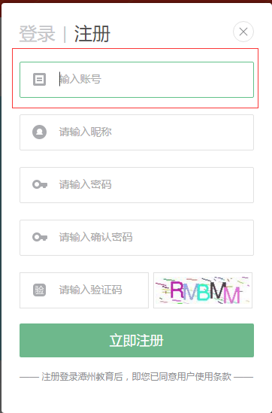
单行文本框
单行文本框：在html页面创建文本域，用户可以在文本域写入文本。
语法：<input type=“text” name=“自定义名字”>

Slide 8
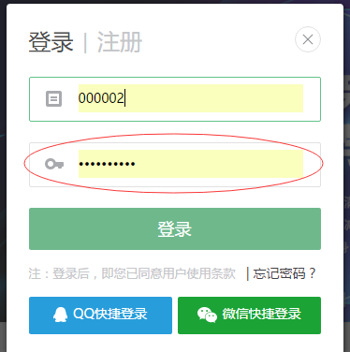
密码域
密码域：当您在密码域中键入字符时，浏览器将使用项目符号来代替这些字符。
语法：<input type=“password” name="自定义名字">

Slide 9
单选按钮
单选按钮：
当用户点击一个单选按钮时，该按钮会变为选中状态，其他所有按钮都会变为非选中状态。
语法：
<input type=“radio” name=“自定义名字” value=“提交给后台的值”>
注意：有多个按钮时
所有按钮的name必须相同。

Slide 10
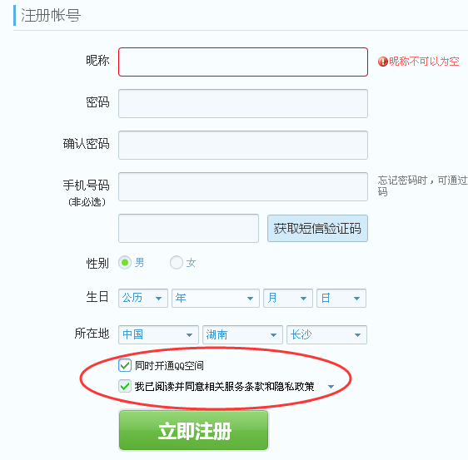
复选框
复选框：
可以选择多项
语法：
<input type=“checkbox”name=“自定义名字”
value=“传给后台的值>
注意：name值必须一样

Slide 11
文件域标签
文件域：
文件域表单由一个文本域和一个按钮组成，单击按钮后会激活一个文件选择对话框，从本地磁盘中选择一个文件，被选中文件的路径极文件名自动填写在文本域中。上传文件时，需要用到文件域。
语法：
<input name="doc" type="file/>

Slide 12


